Slide 1
Thứ tư ngày 29 tháng 4 năm 2020
Tiếng Việt
Tiết 7, 8: Vần /oi/, /ôi/, /ơi/

Slide 2
MỤC TIÊU
Học các vần mới /oi/, /ôi/, /ơi/.
Biết phân tích, đọc mô hình các vần.
Đọc bài trong SGK (từ trang 120 – 121).
Viết vở Em tập viết (trang 61), viết chính tả theo nội dung GV yêu cầu.

Slide 3
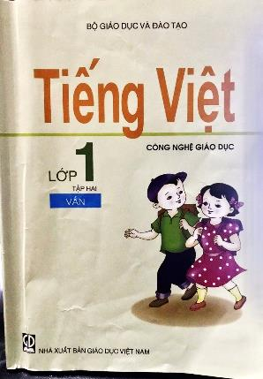
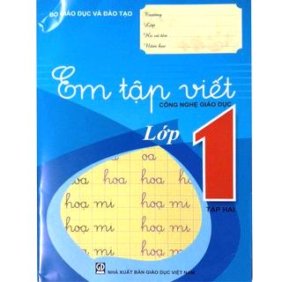
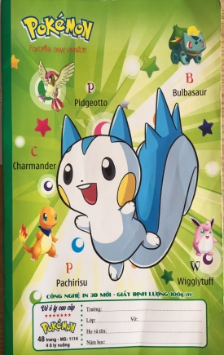
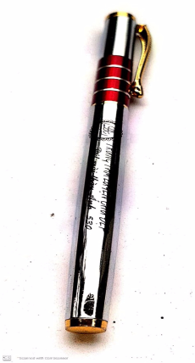
Những điều em cần lưu ý
Chuẩn bị:
Ngồi ngay ngắn đúng tư thế
Tập trung nghe giảng và thực hiện các nhiệm vụ

Slide 4
Việc 1: Học vần /oi/, /ôi/, /ơi/:
Thay âm chính a bằng o được vần mới nào?
Thay âm chính o bằng ô được vần mới nào?
Thay âm chính ô bằng ơ được vần mới nào?
o
a
i
ô
i
ơ
i

Slide 5
Việc 1: Học vần /oi/,/ôi/, /ơi/:
o
i
ô
i
ơ
i
Vần /oi/, /ôi/, /ơi/ kết hợp được với mấy thanh?
Vị trí các thanh đặt ở đâu?

Slide 6
Việc 2: Viết vở em tập viết

Slide 7
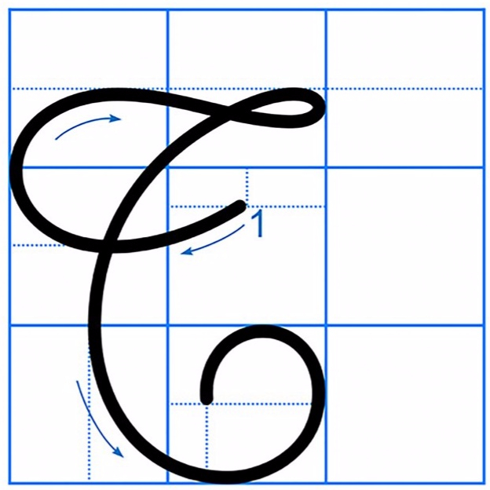
Việc 2: Viết Giới thiệu chữ hoa T

Slide 8
Việc 2: Viết vở Em tập viết (trang 61)
Em hãy tô 3 dòng chữ T viết hoa cỡ nhỏ

Slide 9
Việc 2: Viết vở Em tập viết (trang 61)
Em hãy viết vần và từ ứng dụng

Slide 11
Việc 3: Đọc sách giáo khoa

Slide 12
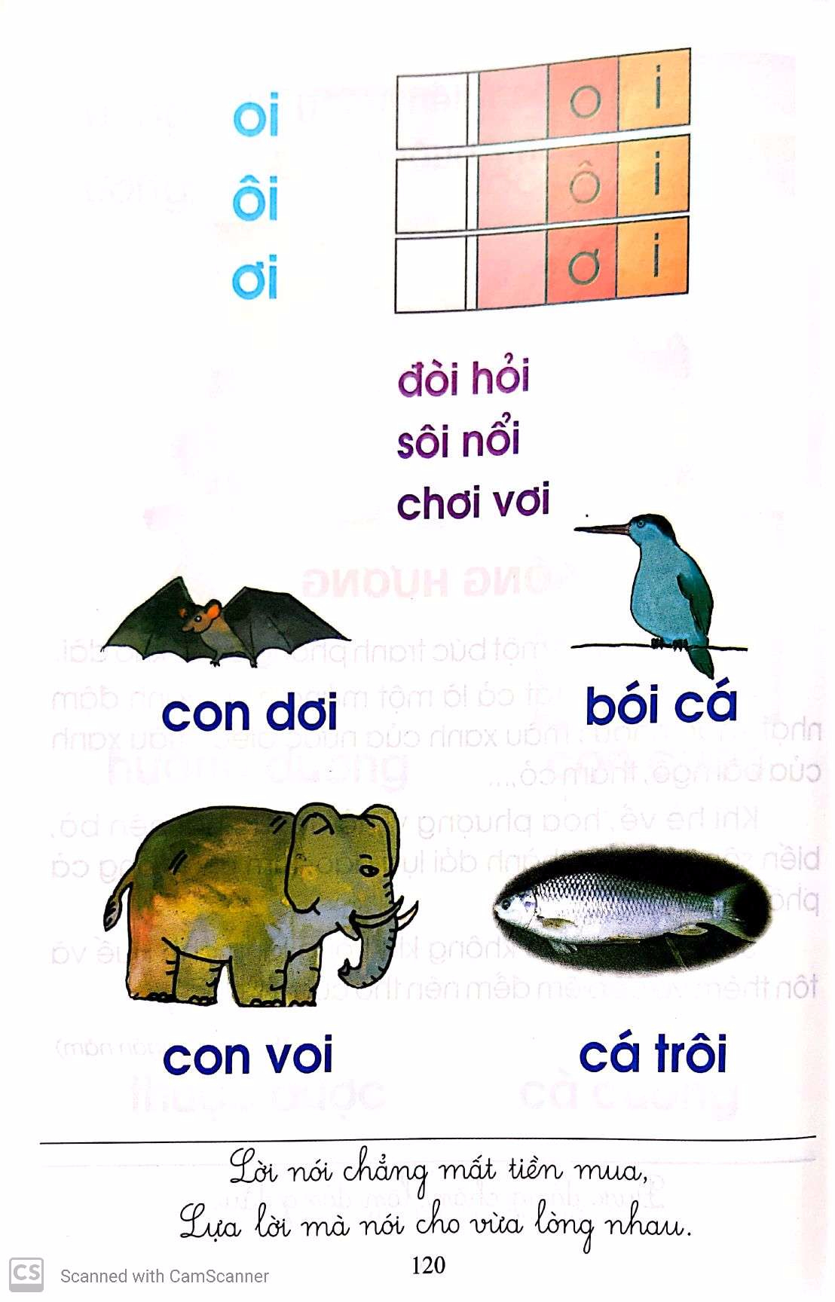
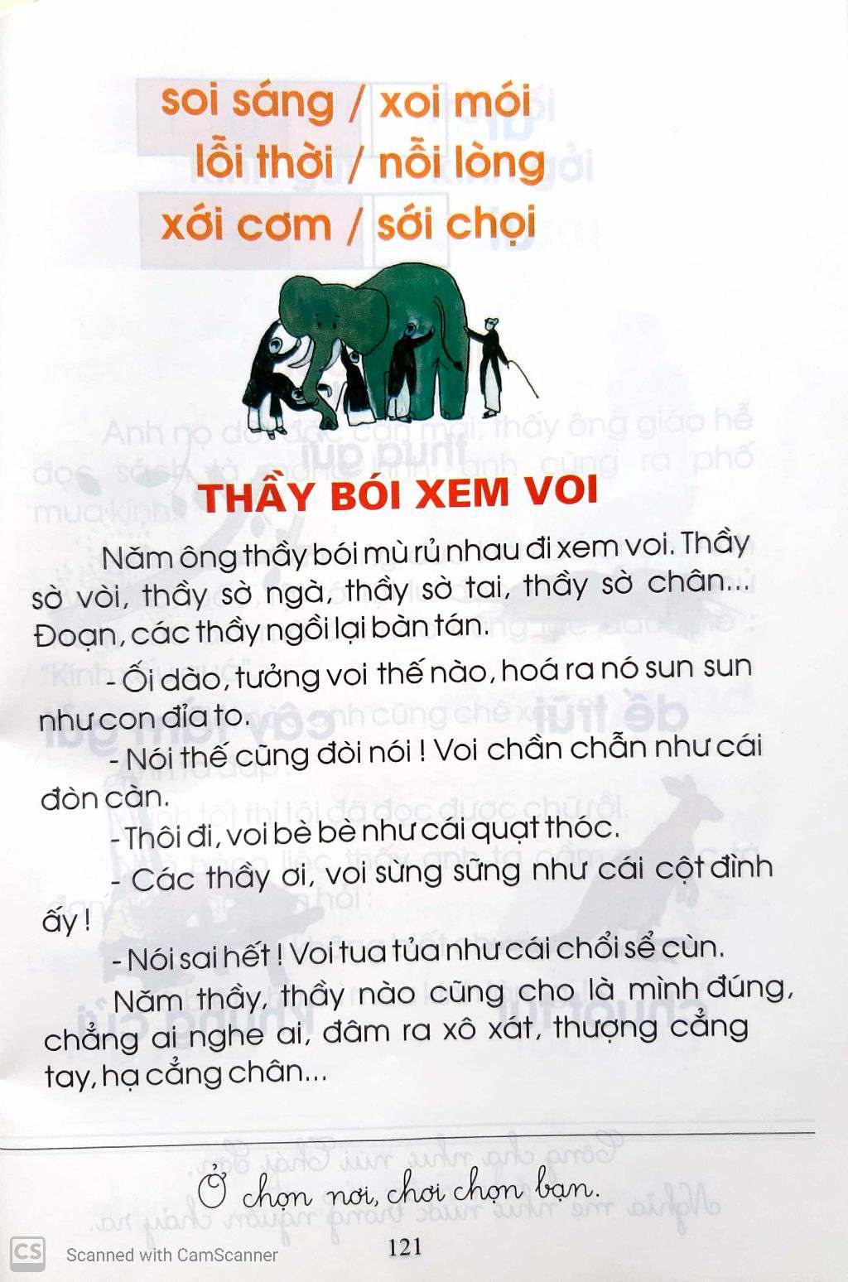
Việc 3: Đọc sách giáo khoa (trang 120 - 121)

Slide 13
Việc 4: Viết chính tả
Em viết 1 đoạn trong bài “Thầy bói xem voi” từ đầu đến “ …đòn càn”. (SGK Tiếng Việt tập 2 – trang 121)

Slide 14
(Lùi 1 ô) Thứ bảy ngày 2 tháng 5 năm 2020
(5 ô) Chính tả:
(2 ô) Thầy bói xem voi
(1 ô) Năm ông thầy bói mù rủ nhau đi xem voi. Thầy sờ vòi, thầy sờ ngà, thầy sờ tai, thầy sờ chân…Đoạn, các thầy ngồi lại bàn tán.
- Ối dào, tưởng voi thế nào, hóa ra nó sun sun như con đỉa to.
- Nói thế cũng đòi nói! Voi chần chẫn như cái đòn càn.

Slide 15
CỦNG CỐ - DẶN DÒ
- Hôm nay các em được học thêm 3 vần mới là /oi/, /ôi/, /ơi/ và đọc, viết bài có chứa 3 vần trên.
- Em hãy viết các nội dung cô yêu cầu vào vở Em tập viết (trang 61) và đọc bài trong SGK (trang 120, 121) rồi nhờ mẹ chụp bài gửi cho cô nhé!

Slide 16
TẠM BIỆT CÁC EM!

